Slide 1
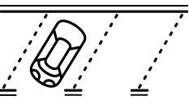
מערכת ניהול חניון חכם ב-Java
מערכת לניהול חניון חכם, המפותחת בשפת Java.
המערכת מדמה חניון מודרני, תוך יישום תבניות עיצוב מתקדמות
כגון Singleton, Factory, Builder, Facade ו־Observer.
בפרויקט פותחו מספר מנגנונים:
לניהול רכבים, חישוב עלויות, הפקת דוחות סטטיסטיים, ורישום כניסות ויציאות של רכבים.
המערכת כוללת היררכיית רכבים, מחשב תעריפים מותאם, כלי ניטור ודיווח, וממשק הפעלה מרכזי.

Slide 2


היררכיית רכבים: Vehicle, Car, Motorcycle
  המערכת כוללת היררכיה ברורה של רכבים, שמתחילה במחלקה האבסטרקטית Vehicle, המייצגת כל רכב כללי במערכת.
  המחלקה כוללת שדות כגון: licensePlate, entryTime, ו־exitTime, ומתודות מרכזיות כמו:
  getParkingDurationInMinutes() לחישוב משך החניה, ו־clone() המממשת את תבנית העיצוב Prototype.
  מהמחלקה Vehicle נגזרות שתי מחלקות:
  Car – מייצגת רכב פרטי.
  Motorcycle – מייצגת אופנוע.
  שתי המחלקות היורשות אינן מוסיפות שדות או מתודות נוספות, ומשמשות כסוגים מוגדרים של רכבים לצורכי חישוב ותפעול.

Slide 3



ניהול החניון: ניהול, תמחור והנחות
חישוב ותשלומים
ניהול חניון
  המחלקה PricingCalculator מבצעת חישוב תשלום על סמך נתונים כגון:
  משך החניה, מצב הנכה של הנה,
  וסוג המנוי (אם קיים).
  החישוב מתבצע בדיוק רב כדי להבטיח חיוב הוגן ואחיד.
המחלקה ParkingLot ממומשת באמצעות תבנית Singleton, ואחראית על ניהול כל מקומות החניה (ParkingSpot) במערכת.
בנוסף, היא מנהלת את היסטוריית החניות באמצעות מופעי ParkingSession, ותומכת בצפייה באירועים שהתרחשו.
סוגי מנויים והנחות
  במערכת מוגדרים סוגי מנויים תחת SubscriptionType:
  Standard, Premium, ו־VIP.
  לכל מנוי יש השפעה שונה על מחיר החניה.
  בנוסף, נשמרת היסטוריית המנויים לצורך הפקת דוחות וניתוח מידע.

Slide 4



תבנית עיצוב Singleton
תבניתSingleton מבטיחה שקיים רק מופע אחד של אובייקט מסוים לאורך כל זמן ריצת התוכנית. תבנית זו חשובה במיוחד עבור מחלקות שצריכות לנהל משאב משותף יחיד, כמו חניון.
מטרת Singleton
לודא שמחלקה יוצרת מופע אחד בלבד, ולספק נקודת גישה גלובלית אליו.
מימוש בפרויקט
במחלקה ParkingLot קיימת הגדרה של שדה:
private static ParkingLot instance;
השדה instance מאחסן את המופע היחיד של המחלקה,
והבנאי מוגדר כ־private על מנת למנוע יצירת מופעים חיצונית.
יתרונות
- מניעת יצירה כפולה של חניונים.
- גישה מרוכזת לסטטיסטיקות ולניהול מקומות חניה.
- שמירה על עקביות הנתונים לאורך כל ריצת המערכת.

Slide 5
תבנית עיצוב Builder
תבנית Builder מאפשרת בנייה הדרגתית של אובייקטים מורכבים. היא מפרידה את תהליך הבנייה מהייצוג הסופי של האובייקט, ומסייעת לבנות אותו בשלבים.
מטרת Singleton
לבנות אובייקט בצורה מודולרית, דרך רכיבים שונים (builder methods) תוך שמירה על קריאות הקוד ותחזוקה נוחה.
מימוש בפרויקט
ממומשת במחלקה ParkingReportBuilder,
שמייצרת את האובייקט ParkingReport
באמצעות פעולות הדרגתיות כמו: setDate, setEntries, setTotal.
יתרונות
- מאפשר בניית אובייקטים מורכבים בצורה מסודרת וברורה
- מסייע בהפרדת אחריות בין שלבי יצירת הדו"ח
- משפר קריאות, תחזוקה וגמישות הקוד

Slide 6
תבנית עיצוב Facade
תבנית Facadeמספקת ממשק פשוט לשימוש במערכת מורכבת.
היא מסתירה את המבנה הפנימי של תתי-מערכות ומרכזת פעולות מרובות לממשק אחד ברור ונגיש.
מטרת Singleton
לפשט את הגישה למערכת על ידי איחוד הפעולות המרכזיות לנקודת כניסה אחת.
מימוש בפרויקט
ממומשת במחלקה PrkingSystemFacade, שמרכזת פעולות עיקריות כמו:
createVehicle, parkVehicle, removeVehicle, generateReport
יתרונות
- פישוט השימוש במערכת
- קוד נקי, קריא ומופרד מהמורכבות הפנימית
- שיפור חוויית המשתמש ותחזוקת הקוד

Slide 7
תבנית עיצוב Factory
תבנית Factory מאפשרת יצירה של אובייקטים מבלי לחשוף את הלוגיקה של תהליך היצירה. היא מספקת גמישות רבה בהרחבת מערכת האובייקטים ובשמירה על עיקרון ההפרדה.
מטרת Singleton
לאפשר יצירה דינאמית של אובייקטים על פי צורך,
מבלי לתלות את הקוד בסוג המימוש הספציפי.
מימוש בפרויקט
ממומש דרך המחלקות:
VehicleFactory (ממשק)
CarFactory, MotorcycleFactory (מימשו את הממשק)
VehicleFactoryProvider (מנהל את הבחירה וההחזרה של ה- Factoryהנכון(
יתרונות
- יצירת רכבים בצורה גנרית ונקייה ממימושים ספציפיים
- הרחבה פשוטה בעת הוספת סוג רכב חדש
- תחזוקה קלה ואחידות בקוד

Slide 8





תבנית עיצוב Observer
מנהל אירועים
ParkingEventManager מנהל את רשימת ה־Observers
addObserver מוסיפה מאזין חדש לרשימת ההתראות.
notifyVehicleEntry מודיעה לכל המאזינים על כניסת רכב חדש.
מטרה
מאפשר לעצמים לצפות באובייקט אחר
ולקבל עדכון כאשר מתרחש שינוי.
בפרויקט
כאשר רכב נכנס או יוצא, נשלח עדכון לכל מי שעוקב אחר החניון. למשל, מחלקת סטטיסטיקה מתעדכנת כאשר משתנה מספר הרכבים.
יתרונות
מבנה מודולרי
מעקב אוטומטי אחרי שינויים בחניון

Slide 9



חישובים, דוחות ובדיקות
פורמט JUnit
בדיקות
ParkingReport
כל הבדיקות נכתבות באמצעות ספריית Junit
ספרייה סטנדרטית לבדיקה של קוד Java
הבדיקות מבטיחות דיוק ואמינות, ומוודאות שהמערכת פועלת בצורה תקינה גם בתרחישים מורכבים.
במערכת קיימים קבצי בדיקה כגון:
- StatisticsTest
- ParkingCalculatorTest
הבדיקות ממוקדות בחישוב מחירים, הפקת דוחות ועדכון סטטיסטיקות.
דוח מקיף הכולל מידע על כניסות, הכנסות, תפוסה ונתונים סטטיסטיים לפי סוגי רכבים.
הדוח נבנה באמצעות המחלקה ParkingReportBuilder

Slide 10
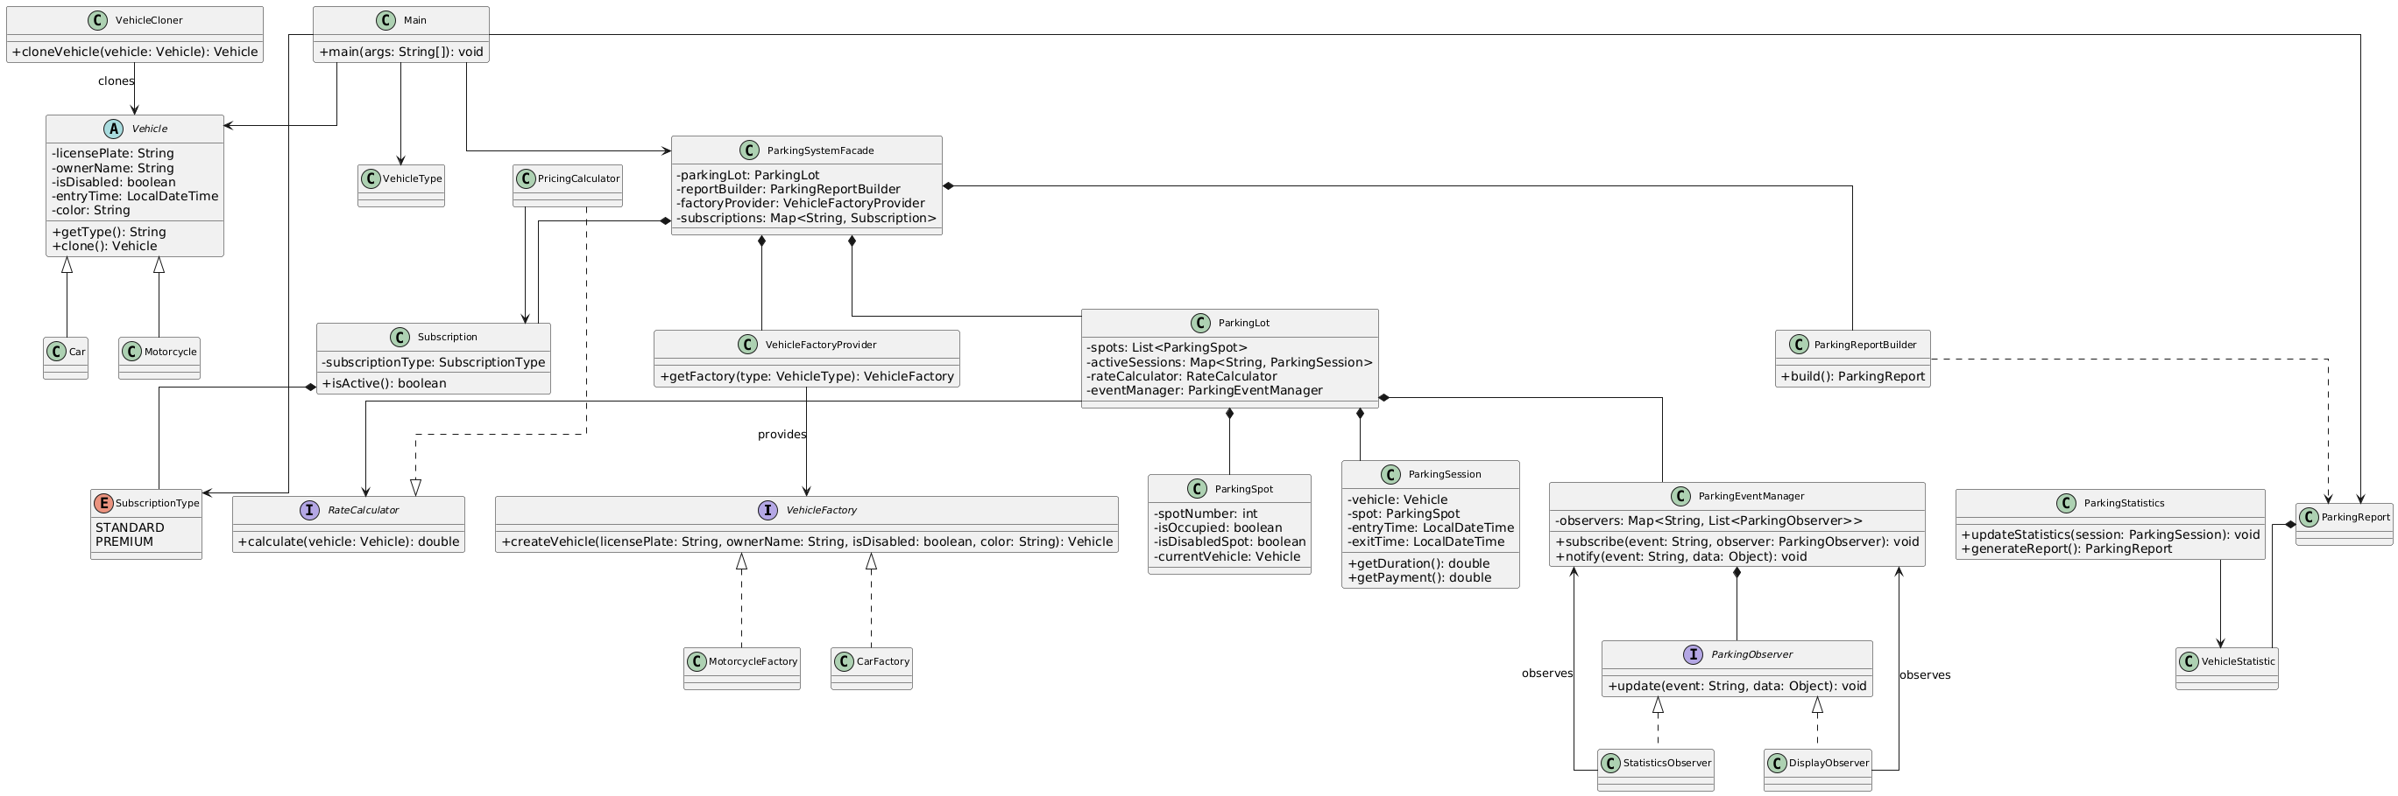
תרשים UML

Slide 11
סיכום ומסקנות
המערכת מדגימה שימוש נרחב בתכנות מונחה עצמים ובתבניות עיצוב מתקדמות.
הדגש הושם על מודולריות, הפרדת אחריות וקוד נקי.
המערכת אמינה, בדוקה ומוכנה להרחבה עתידית.
תכנות מונחה עצמים
שימוש עשיר בתבניות עיצוב:
Singleton, Builder, Facade, Factory, Observer
קוד מודולרי
כל רכב נבנה עם אחריות אחת בלבד, מה שמאפשר הרחבה עתידית קלה וניהול קוד יעיל.
אמינות ובדיקות
המערכת נבדקה באמצעות Junit
עם בדיקות מקיפות לחישובים, דוחות וסטטיסטיקות.
כך אנו מבטיחים שהמערכת יציבה ופועלת כנדרש.

